Slide 1
Facultad de Ciencias Médicas de Bayamo
CLASE DEMOSTRATIVA
EJERCICIO PARA OPTAR POR LA CATEGORÍA DE PROFESOR ASISTENTE
Dr. Joel Rondón Carrasco
Especialista de primer grado en Medicina General Integral
Profesor Instructor

Slide 2
Recordar los aspectos más generales tratados en la Clase anterior

Slide 3
Preguntas de control sobre el contenido
Adolescente de 17 años de edad con antecedentes obstétricos de G1 P0 A1 provocado actualmente sin control preconcepcional, procedente de un área rural de Guisa que es llevada al consultorio porque refieren los padres sufrió caída de un caballo y sufrió trauma en sus genitales.
Al respecto diga:
¿Qué órganos genitales o estructuras anatómicas pudieran estar afectadas?
2. Describa brevemente como realizaría la exploración del aparato genital femenino.
3. ¿Qué acciones de educación para la salud usted realizaría?

Slide 4
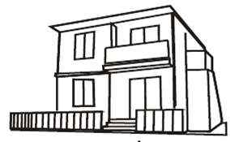
Riesgo Reproductivo Preconcepcional
Motivación

Slide 5
Motivación Situación problémica
En el área de salud de corralillo existe una familia en la conviven 5 adolescente de los cuales 3 son femeninas y tienen vida sexual activa sin protección. La madre falleció de una enfermedad maligna y el padre es alcohólico.
Al respecto diga:
¿Qué acciones de salud debe desarrollar el médico de la comunidad para lograr el control del riesgo preconcepcional?
2. ¿Cómo abordar la problemática desde un enfoque comunitario e intersectorial?

Slide 6
Bayamo, 10 de marzo de 2020 Año 62 de la Revolución
Asignatura: Ginecología y Obstetricia
Tema II: Salud reproductiva y sexual.
Título: Riesgo pre concepcional.
Sumario
Concepto.
Factores de Riesgo: biológicos, psicológicos, ambientales y sociales.
Riesgos en el Hombre.
Nuevo enfoque del riesgo preconcepcional.
Grupos a priorizar.
Calidad de la atención medica al riesgo

Slide 7
OBJETIVO
Mejorar la salud sexual y reproductiva de las mujeres y parejas, para lograr embarazos saludables y oportunos y elevar la calidad de vida de madres e hijos.

Slide 8
Desarrollo

Slide 9
Concepto
Probabilidad
Daño
Mujer n edad Fértil
Pareja y producto
Durante el proceso de la reproducción

Slide 10
Para poder hacer un buen control del Programa
Dispensarización

Slide 11
PRINCIPALES FACTORES DE RIESGO
Biológicos
Psicológicos
Sociales
Ambientales

Slide 12
Factores Biológicos
Edad: riesgo adolescentes 30 años
Estado nutricional (anemia, desnutrición u obesidad).
Afecciones psiquiátricas.
Patologías ginecológicas.
Antecedentes obstétricos desfavorables.

Slide 13
Factores Psicológicos
Poca cooperación a las orientaciones médicas.
Trastornos de personalidad.
Otros factores: antecedentes de conducta suicida.

Slide 14
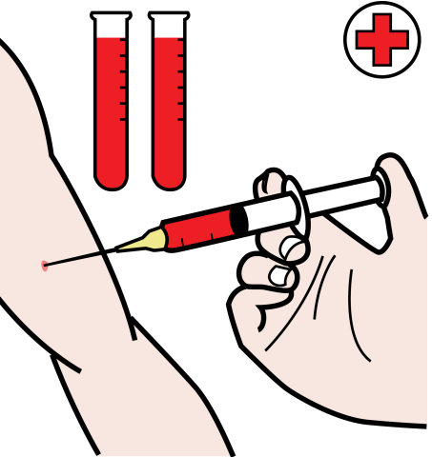
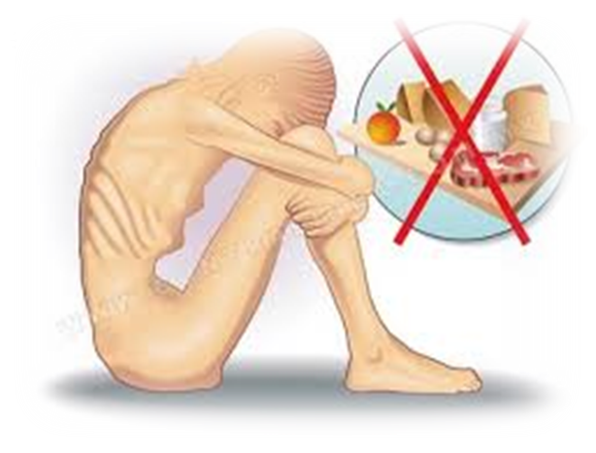
Alcoholismo.
Factores Sociales
Drogadicción.
Bajo nivel socioeconómico
Hacinamiento.

Slide 15
Atmósfera enrarecida.
Factores Ambientales
Fuente de abasto de agua insegura.
.
Convivencia con animales transmisores de enfermedades al hombre.
Poca higiene
Otras condiciones del medio.

Slide 16
En el hombre se prioriza la búsqueda activa de factores tales como:
Alcoholismo y drogas
Enfermedades crónicas
HTA, DM
Desnutrición
Enfermedades hereditarias
o
Infecciones transmisión sexual
Antecedentes
incluido VIH/sida.

Slide 17
Nuevo enfoque del riesgo preconcepcional
Implica cambios en los procesos de atención a grupos específicos.
Prevenir a toda costa los embarazos en menores de 20 años.
Favorecer los embarazos en los grupos priorizados (de 20 a 30 años).
Proporcionar elevada seguridad en el embarazo de mujeres después de los 30 años.
Atenuar o eliminar los riesgos con celeridad, mientas tanto sugerir el uso de método anticonceptivo transitorio.

Slide 18
Grupos a priorizar
Adolescentes.
Mujeres de 30 años y más, con otros factores asociados.
Desnutridas y anemia (30 %).
Hipertensas (menores de 20 años y mayores de 30 años).
Diabéticas (gestacional).
Cardiópatas.
Urosepsis silentes y conocidas.
Riesgos de enfermedad tromboembólicas.
Antecedentes obstétricos desfavorables (bajo peso, mortinatos).
Riesgos genéticos (malformaciones, etc.).
Otros riesgos relevantes.

Slide 19
Chequeo pregravídico
Término designado para el chequeo sistemático de la pareja que no ha sido considerada como riesgo preconcepcional y que planifica su embarazo conscientemente.
Este consiste en:
Estudio clínico y psicológico de la pareja al menos 6 meses antes de la fecundación del embarazo deseado.
Complementación con profilácticos establecidos para la mujer sana: (MUFER y ácido fólico).

Slide 20
Chequeo anual a toda mujer en edad fértil y a su pareja
Término designado para el seguimiento de la pareja que no ha sido caracterizada como riesgo preconcepcional, independientemente de que refiera o no tener relaciones sexuales, pareja estable o deseo de tener hijos.
Estudio clínico y psicológico de la pareja al menos 6 meses antes de la fecundación del embarazo deseado.
Complementación con (Mufer y ácido fólico).
180 mg de Fumarato ferroso equivalente a 59.4 mg de hierro elemental y 0.4 mg de ácido fólico.

Slide 21
Caso controlado
Cuando existe constancia en la historia clínica del pensamiento médico.
Se comprueba en la historia clínica un protocolo escrito que incluye:
Negociación con la pareja,
Consentimiento informado,
Plan o programa para modificar el riesgo, que propone el método anticonceptivo para el aplazamiento transitorio del embarazo.

Slide 22
Salen del control
Mujeres que usan anticoncepción permanente y no desean tener hijos.
No desean el embarazo y usan método anticonceptivo de larga duración y larga eficacia.
Desaparición de la condición de riesgo.

Slide 23
Calidad de la atención médica al riesgo
Examen médico completo, que incluye interrogatorio y examen físico.
Electrocardiograma y fondo de ojo a todas las mayores de 35 años con sospechas de riesgo cardiovascular. Deben ser evaluadas por el clínico.
Exámenes de laboratorios básicos , que incluyen hemograma completo , grupo y factor, Examen de orina, urocultivo a mayores de 30 años

Slide 24
Calidad de la atención médica al riesgo
Evaluación Nutricional, utilizando los recursos disponibles para su corrección.
Estudio completo de la anemia (menos de 11 gramos) que incluye hierro sérico . Tratamiento completo de la anemia en cada caso.
Tratamiento de la Bacteriuria asintomática y sepsis urinaria de forma completa .
Equilibrio y compensación de las diabéticas según programa.

Slide 25
CONCLUSIONES
El control del Riesgo preconcepcional es una actividad específica desarrollada por el médico de la familia.
Su control permite mejorar la salud sexual y reproductiva de las mujeres y parejas con el objetivo de lograr embarazos saludables y oportunos
Con el control del riesgo se logra elevar la calidad de vida de madres e hijos y por consiguiente elevar el estado de salud de la población.

Slide 26
Preguntas de comprobación
¿Qué importancia tiene el conocimiento de los factores de riesgos preconcepcional?
¿Qué acciones se deben desarrollar por el Médico de familia para controlar el riesgo en las adolescentes?
¿Qué criterios se deben cumplir para plantear que un caso está controlado desde el manejo integral del riesgo preconcepcional?

Slide 27
ESTUDIO INDEPENDIENTE
Situación problémica.
A la consulta de planificación familiar llega una adolescente de 15 años acompañada de sus padres solicitando un método anticonceptivo.
1
¿Cuál sería el método anticonceptivo ideal ?
¿ Qué método usted le recomendaría ?
¿ Qué factores usted tendría en cuenta a la hora de seleccionarlo?
2
3
Bibliografía Básica
Bibliografía Complementaria
Infomed

Slide 28
Bibliografía básica.
Rigol-Santisteban. Obstetricia y Ginecología. ECIMED. Editorial Ciencias Médicas. La Habana 2014.
Bibliografía complementaria.
Obstetricia y Perinatología. Diagnóstico y tratamiento. ECIMED. La Habana, 2012. Dres. Cabezas Cruz, Cutié León, E. y Santisteban Alba, S.R. Manual de procedimientos en ginecología. La Habana ECIMED, 2006.
Álvarez Sintes, R y colaboradores. Medicina General Integral. Salud y Medicina. Tercera edición. ECIMED, La Habana, 2014.
Breto García, Piloto Padrón y otros. Guías de actuación en las afecciones obstétricas frecuentes. ECIMED, La Habana, 2017.
Cambero Martínez y otros. Temas de Obstetricia para la atención primaria de salud. ECIMED, La Habana, 2019.

Slide 29
LITERATURA DE CONSULTA
Oliva Rodríguez J.A. Obstetricia y Ginecología. La Habana ECIMED, 2007. Danforth’s Obstetrics and Gynecology. Lippincott-Raven, Philadelphia 2001.
William. Obstetricia. ECIMED, 2003. González Merlo, J. González Bosquet, J., González Bosquet, E. Ginecología I y II. La Habana ECIMED, 2007.

Slide 30
Próxima conferencia
TRASTORNOS DE LA FERTILIDAD
Concepto de infertilidad y esterilidad. Causas más frecuentes. Acciones de salud para la orientación correcta.

